Slide 1
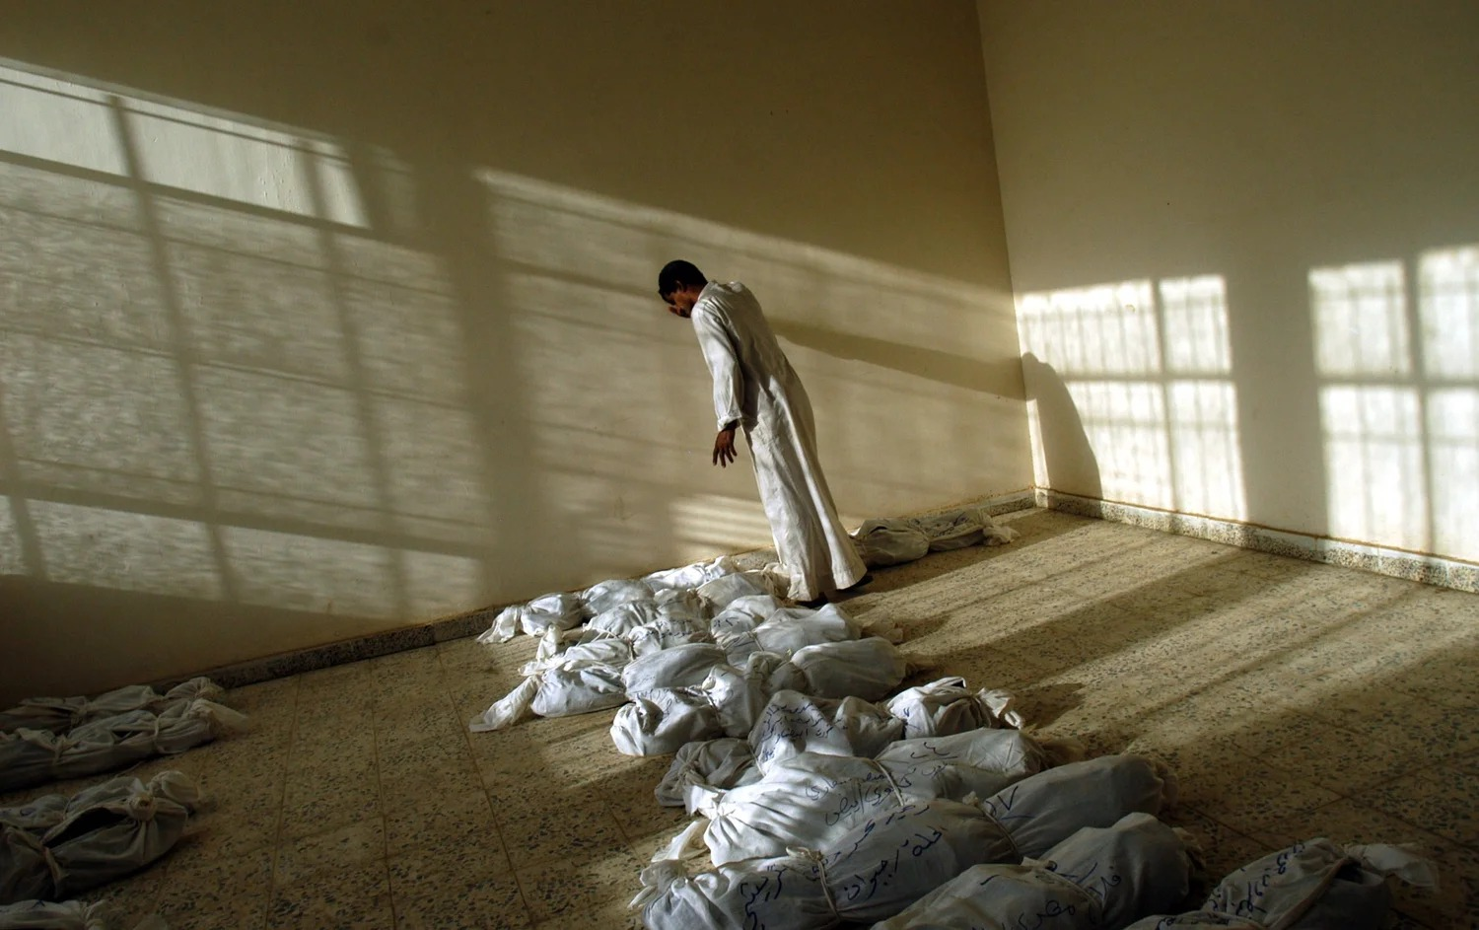
Lynsey Addario

Slide 2
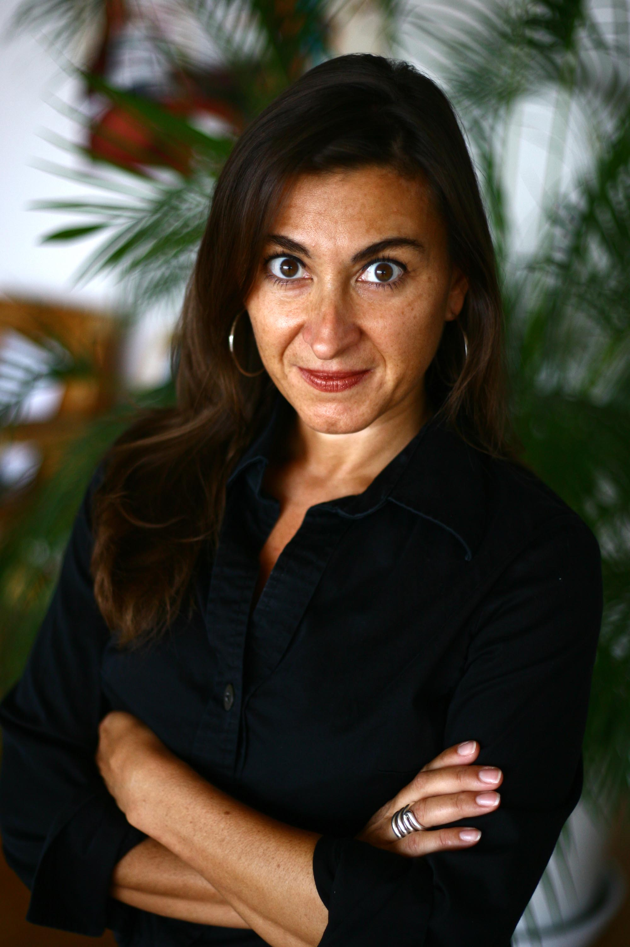
Biografie
Americká fotoreportérka / 52 let
Současná válečná fotografka
Afghánistán (pod vládou Talibanu), Irák, Dárfúr, Sýrie, Ukrajina
V roce 2011 byla unesena armádou v Libyi a držena v zajetí 6 dní.
Technika:
Nikon Z8, Nikon Z7II
24-70mm f2.8, 35mm f1.8

Slide 3
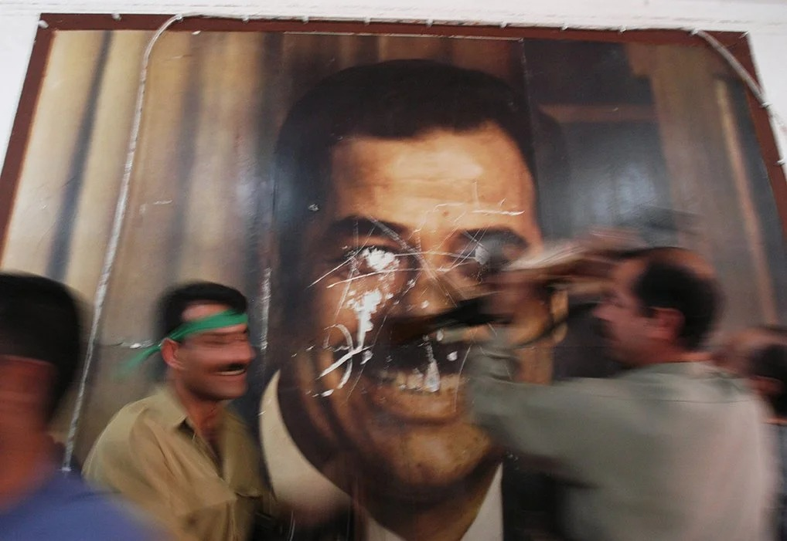
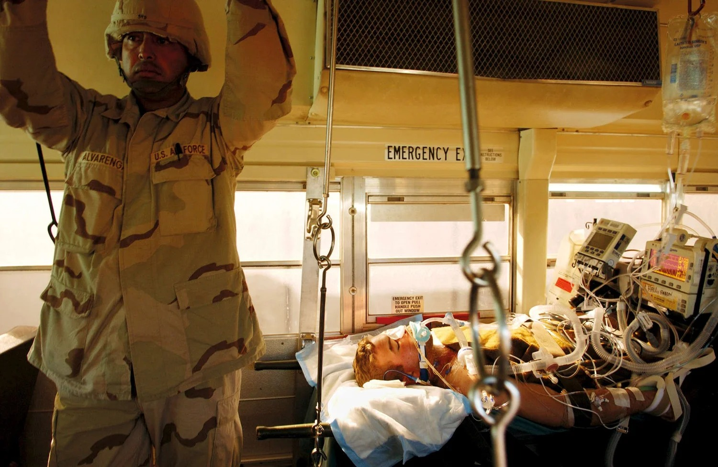
Irák

Slide 4
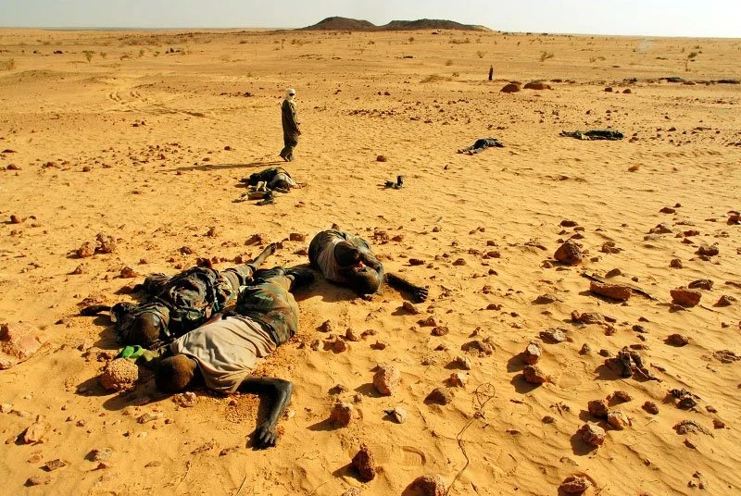
Dárfúr

Slide 5
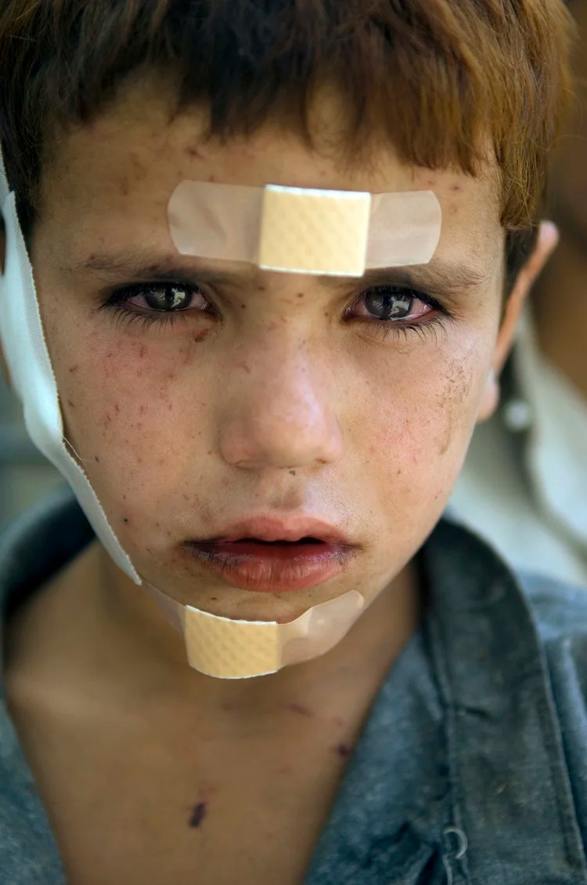
Afghánistán

Slide 6
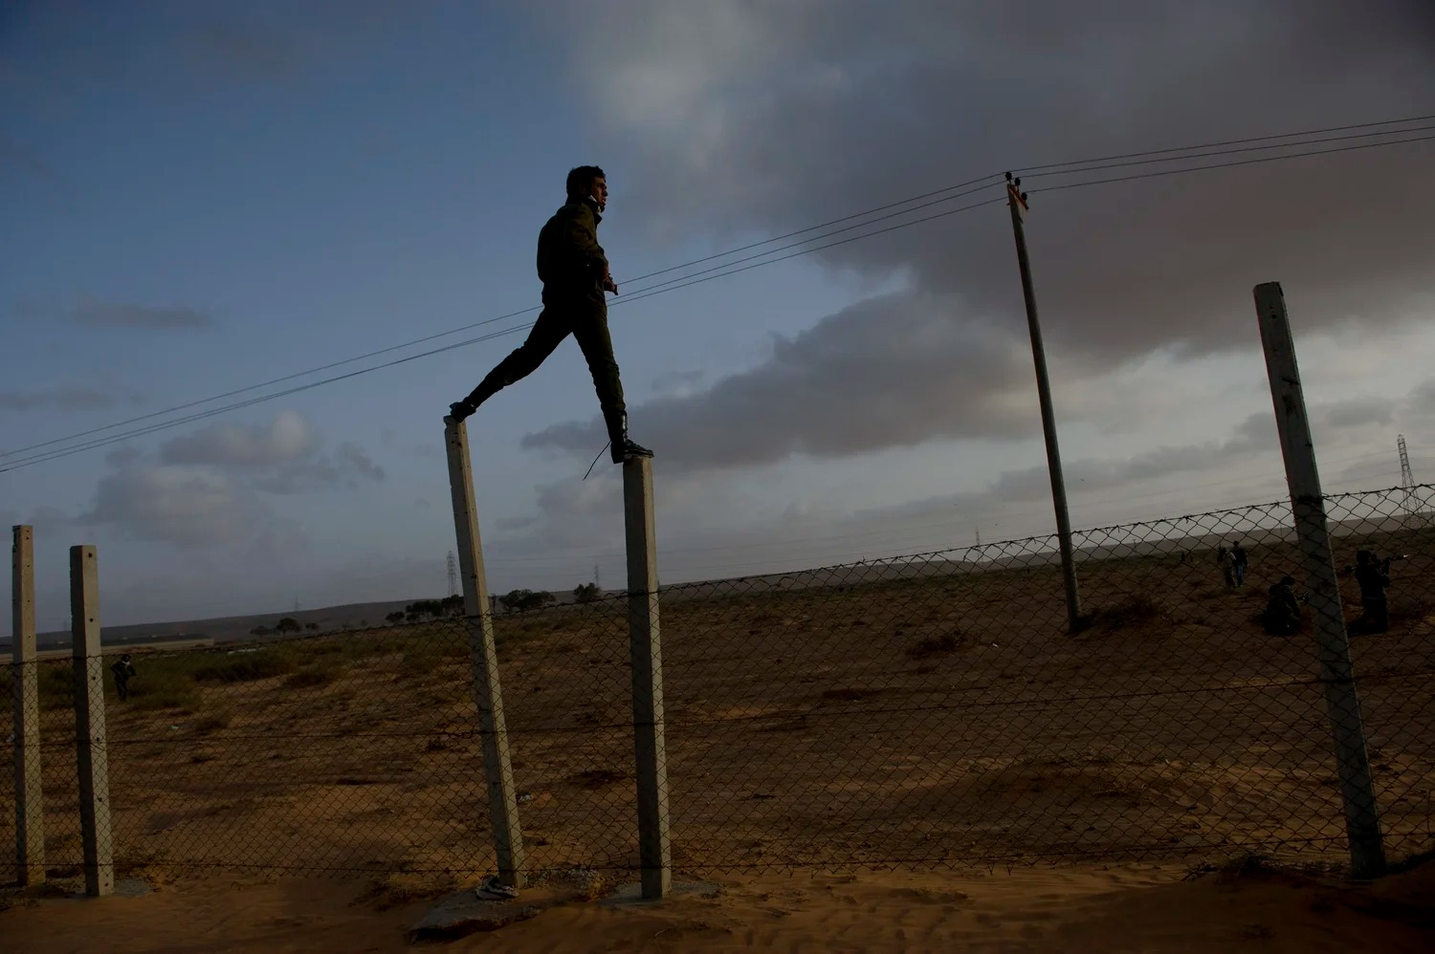
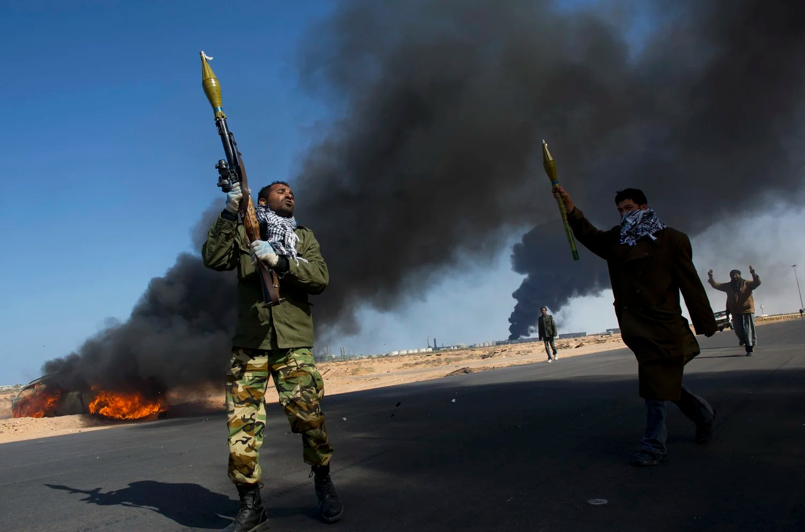
Libye

Slide 7
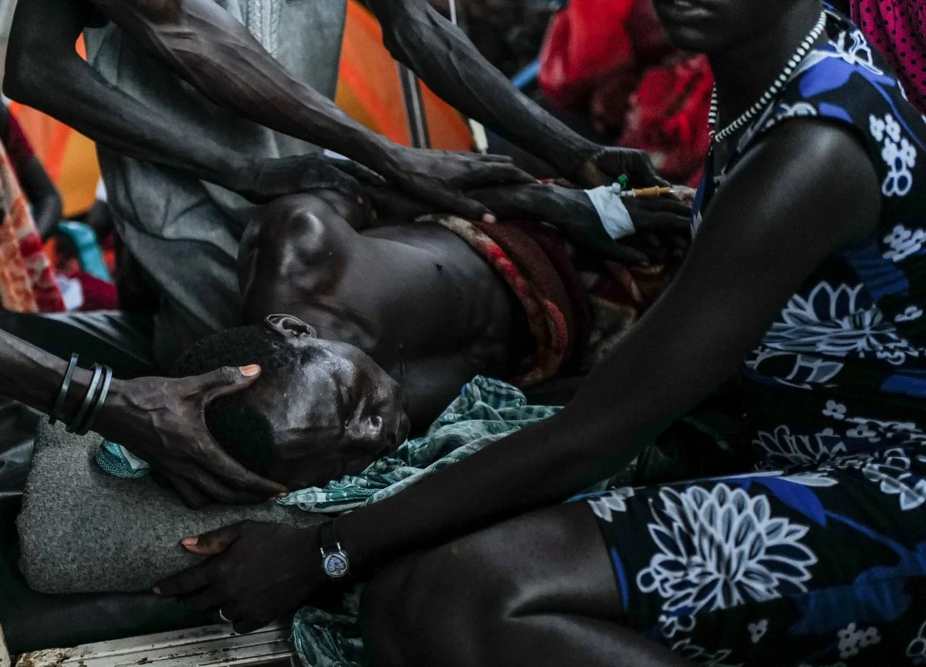
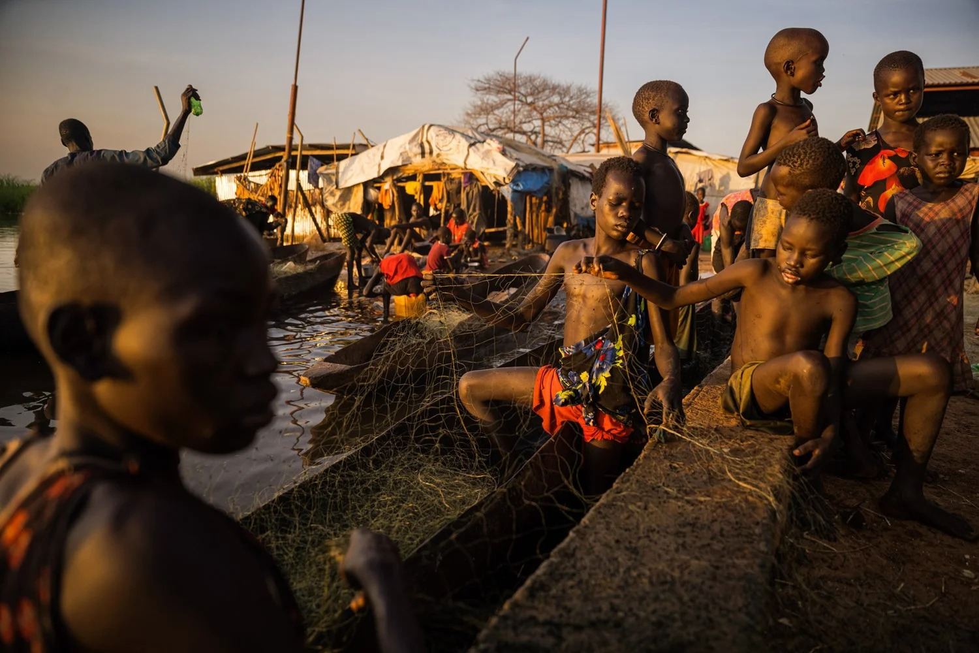
Súdán

Slide 8
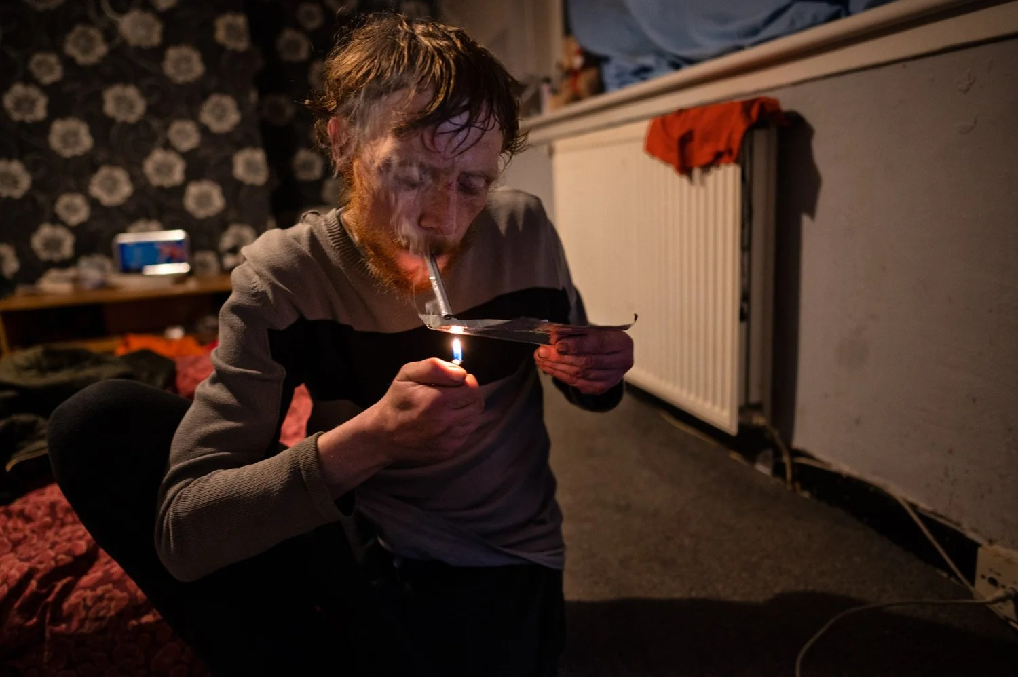
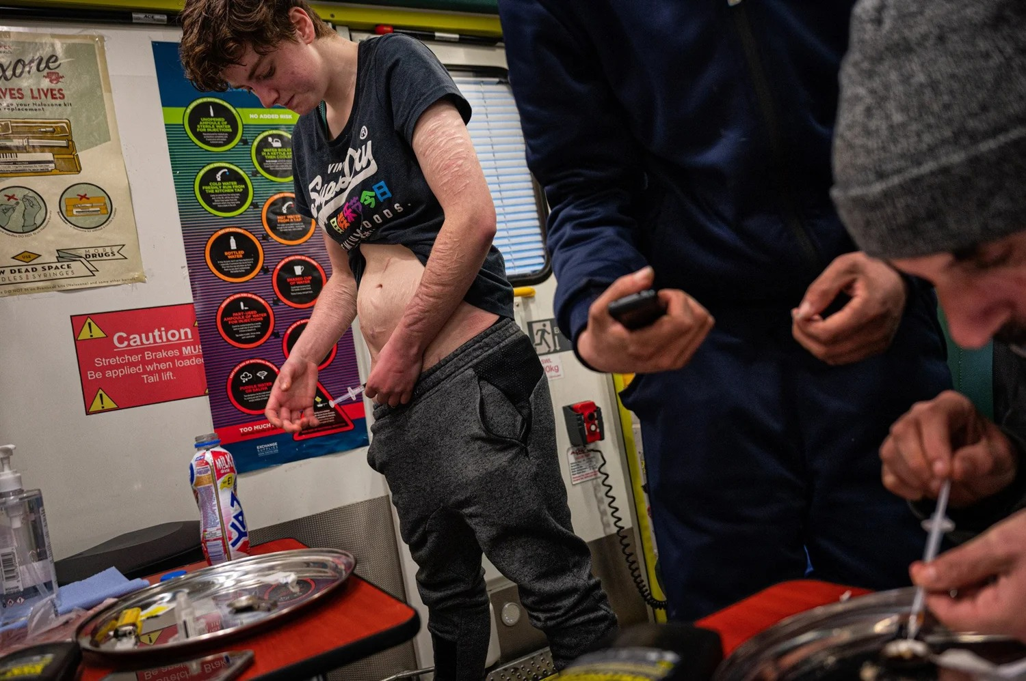
Longetivity

Slide 9
